Slide 1
Work with DuerOS——Android App Solution
如何将传统安卓app在DuerOS设备上语音化
王芃
Notes:
Work with DuerOS Android App Solution
如何将传统安卓app在DuerOS设备上语音化

Slide 2
相关的名词解释
DCS：DuerOS Conversation Service，面向智能设备的语音交互的服务
Event，客户端上报的所有请求，都封装为Event的形式（包括语音，也是event，语音上报的名字是ListenStarted）
ClientContext，客户端上报Event时，需要带上客户端的状态
Directive，云端下发给客户端的返回值，都封装为Directive的形式
DBP：DuerOS Bots Platform 技能开放平台，是DuerOS为第三方技能开发者提供技能开发、测试、部署工具的开放平台
BOT：DuerOS的技能，可以在DBP上开发
Intent：意图，query理解的结果，结构化数据
Ui Control：基于当前页面、场景的可交互元素，进行语音交互的技术方案，包含在DCS协议之中
UiContext：一种ClientContext，描述当前页面的可交互元素
ClickLink：一种Directive，描述用户通过语音对当前页面的可交互元素的操作
Notes:
DCS是面向设备的开放平台
DBP是面向服务提供者、应用开发者的平台
用windows操作系统来打一个不太恰当的比方
DCS相当于操作系统内核、驱动，只要把DCS移植到一个新的硬件上，这个新的硬件就可以跑应用程序
DBP相当于.net framework，是用来开发应用程序的基础
Ui Control我们后面用到的时候再来讲

Slide 3
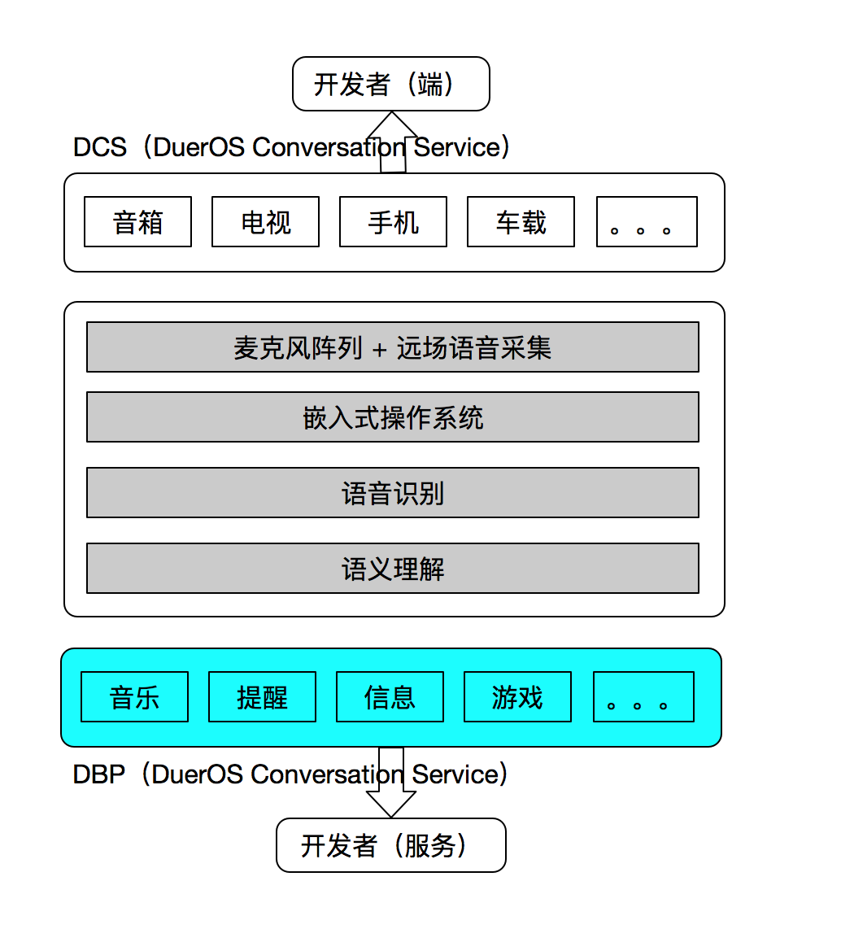
Android App Solution在DuerOS中的位置
DBP提供的解决方案之一
只在基于安卓系统的DuerOS设备上有效
Notes:
DCS代表“设备平台”
DBP代表“技能平台”
用windows操作系统来打一个不太恰当的比方
DCS相当于操作系统内核、驱动，只要把DCS移植到一个新的硬件上，这个新的硬件就可以跑应用程序
DBP相当于.net framework，是用来开发应用程序的基础
Android App Solution是属于DBP平台的解决方案，但只面向安卓系统的DuerOS设备

Slide 4
Android App Solution要解决的问题
在电视、show等基于安卓的DuerOS设备上
云端bot提供的展示、交互能力不够了，怎么办？
如何在DuerOS设备上集成（已经存在的）安卓原生app，让原生app获得语音控制能力？

Slide 5

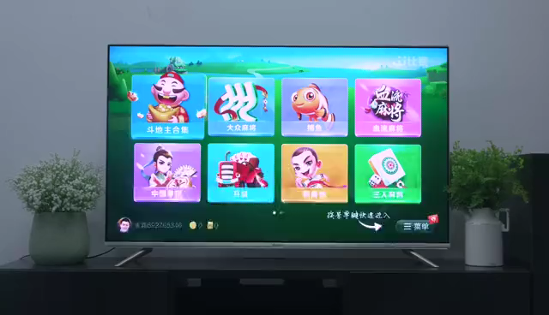
Use case
尤克里里
麻将
Notes:
这两个应用的共同特点是ui复杂、交互很重，并且已经有了原生app。
基于Android App Solution，它们都可以快速集成到DuerOS设备上，并且实现语音的交互。

Slide 6
Bot在线数据流
自定义技能：
ListenStarted
Intent
端app
DuerOS：
Speech -> query
query->intent
bot service
Directives
Resource
View
Speech
Directive
Android App Solution：
ListenStarted
Bot App
端app
DuerOS：
Speech -> query
query->intent
Intent
Intent
Notes:
不是什么？
不是一般的custom bot
不集成dcs sdk（通过dcs master app和DuerOS云端进行语音交互）

Slide 7
Android App的开发、调试 1 - 前期准备
服务端
获得开发者身份并登录
由于Android App Solution还没有正式对外发布，需要先到以下地址激活在DBP上开发Android App Solution的功能 https://dueros.baidu.com/dbp/bot/index#/authorization
激活码“ AndroidAPP”
在DBP上创建技能，类型是Android App
packageName
key
调用名称
客户端
创建一个安卓工程，集成Android App Solution Sdk的aar包
Binder方式通信
16kB

Slide 8
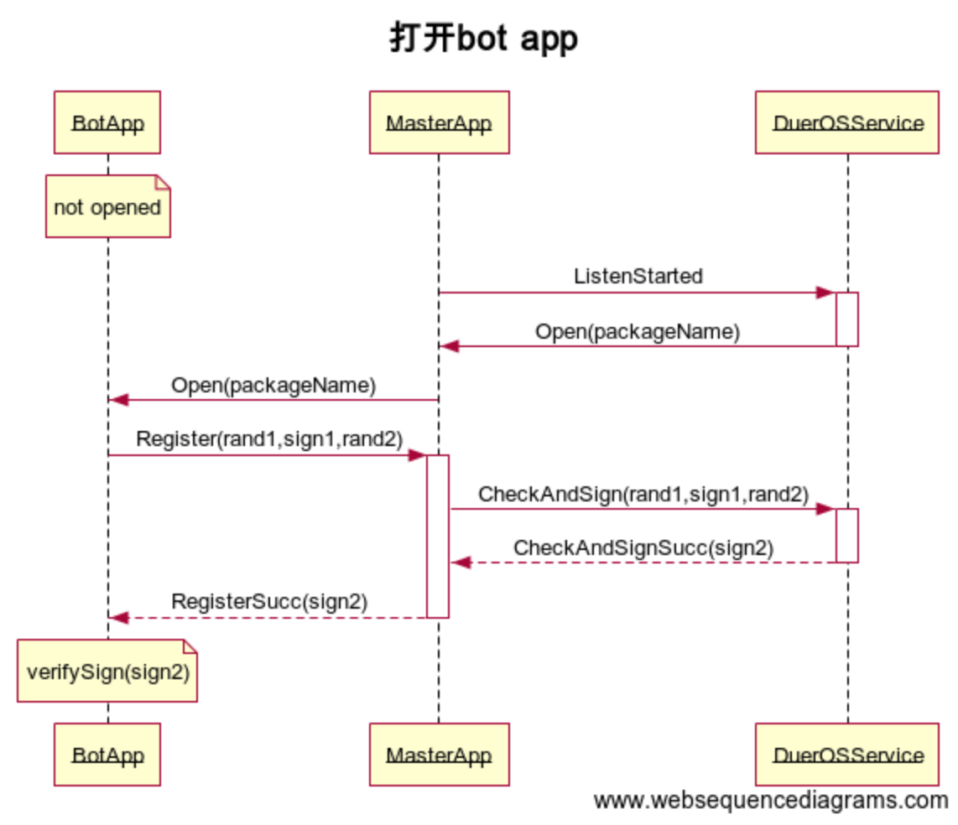
Android App的开发、调试 2 – 打开app
打开app
注册、互相验证签名
Notes:
在安卓设备上我们一般会把MasterApp实现成一个launcher程序
注册、验证签名的过程，是为了BotApp和和MasterApp互相确认对方的身份，避免不合法的控制、调用
为了安全MasterApp会到云端去验证签名是否有效，也建议
BotApp在生成、验证签名的时候也这么做

Slide 9
Android App的开发、调试 3 - 定义Intent
在云端定义一个Intent
Name
Slots
Example
“打开红灯”->light_on( [{name: light_type, value: 红灯}])
“打开黄灯”->light_on( [{name: light_type, value: 黄灯}])
“关闭交通灯”->light_off([])
Notes:
定义语音交互
云端定义intent的流程，和DBP上的自定义技能是一样的：
Demo app是一个控制交通灯的程序，所以定义了开灯、关灯

Slide 10
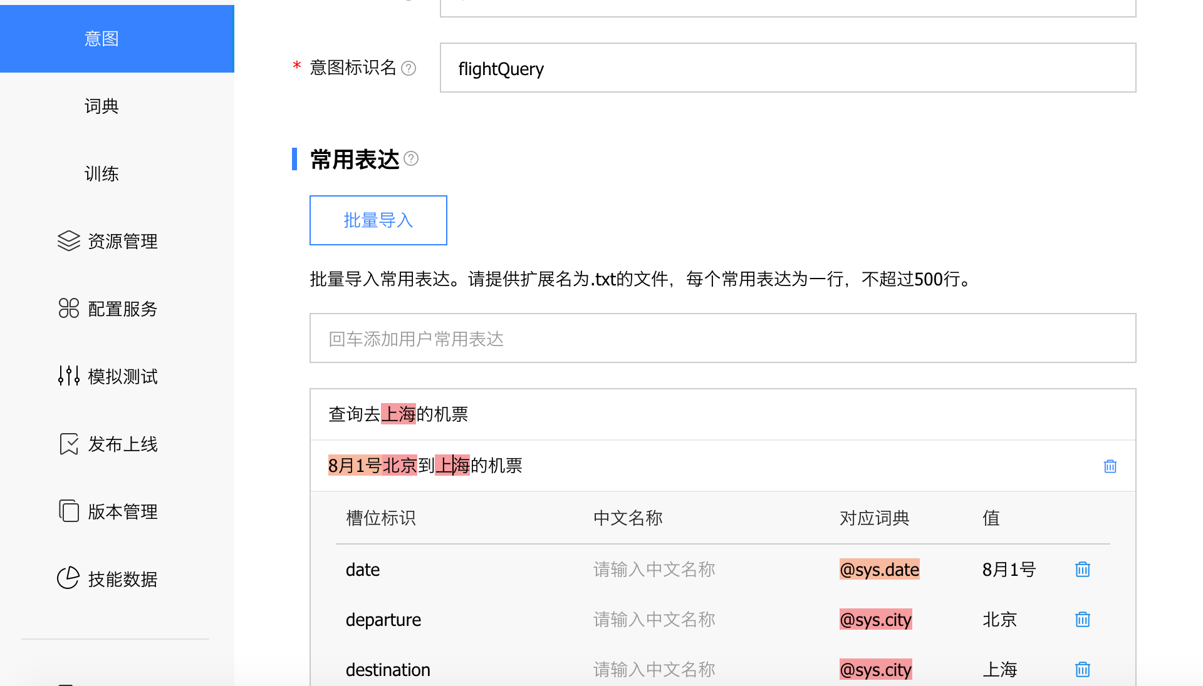
意图-常用表达
Notes:
这个图就是添加常用表达的界面，可以支持批量上传query

Slide 11
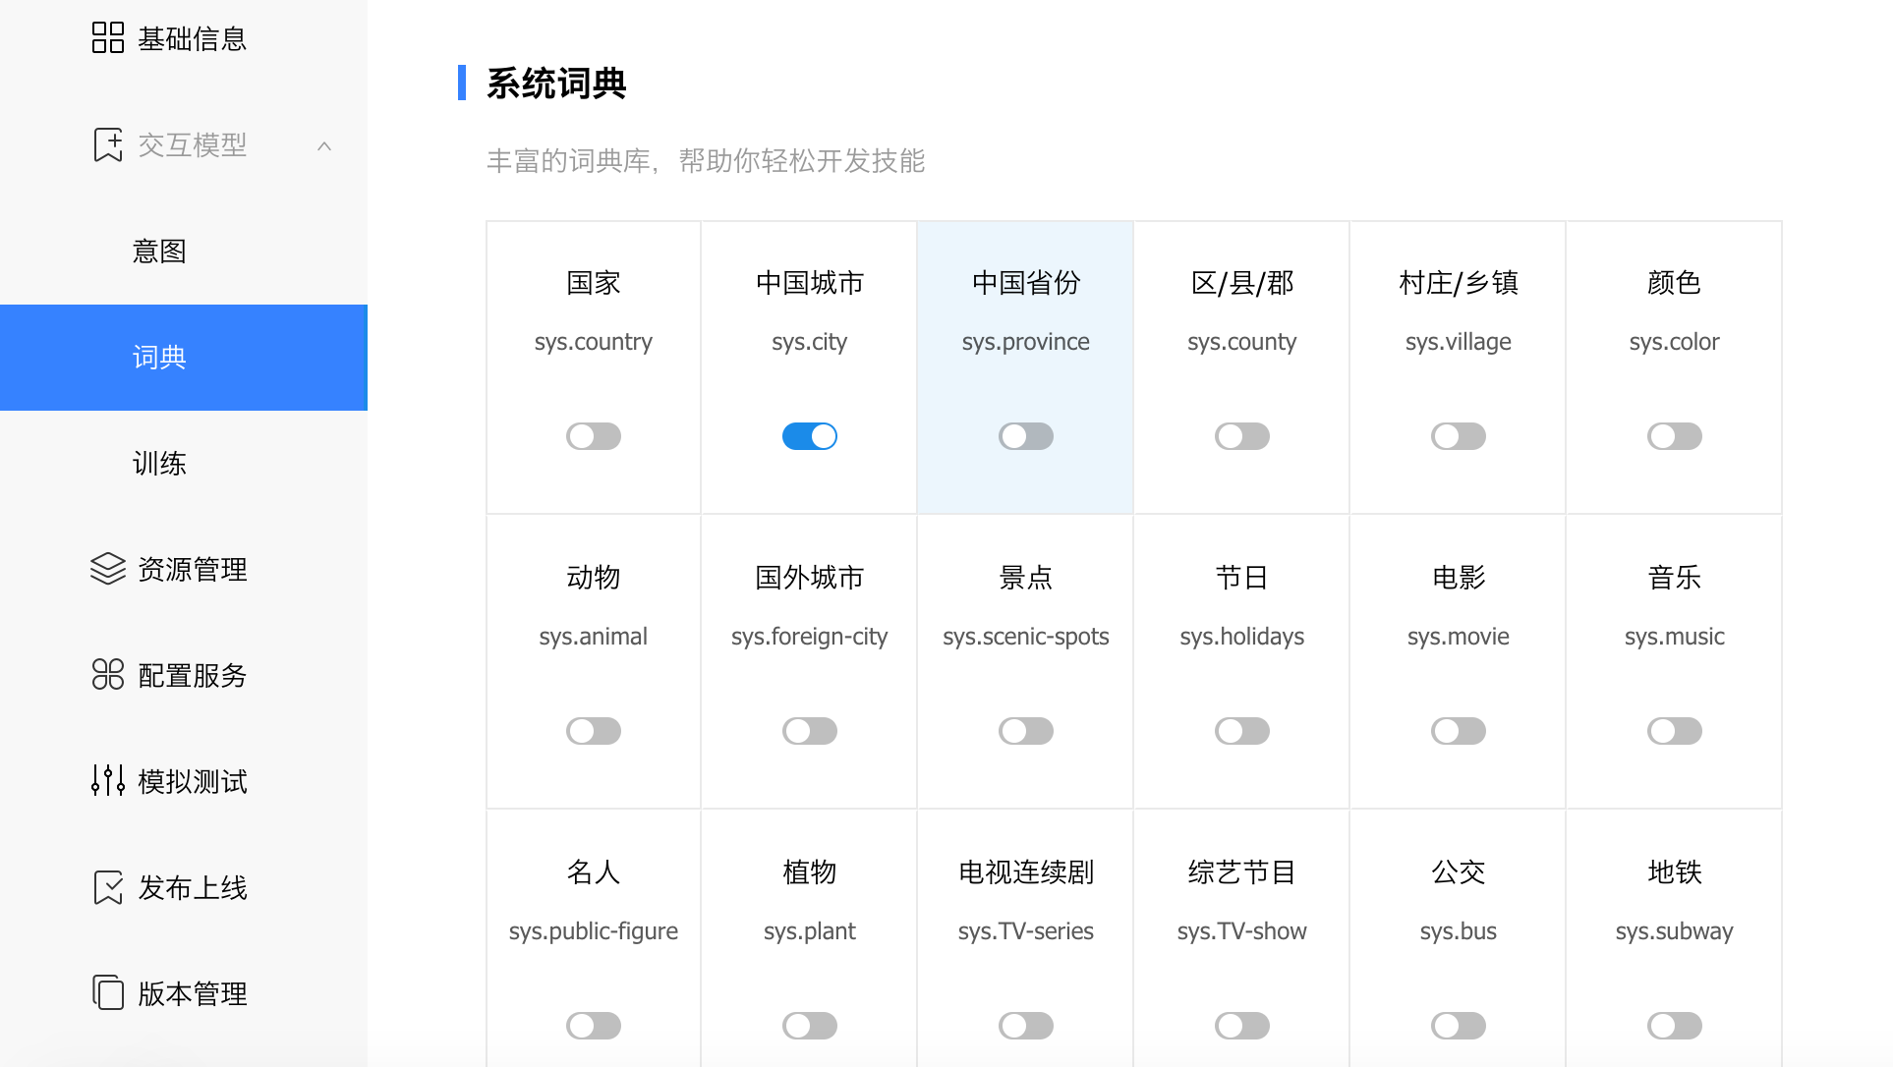
词典-系统词典
Notes:
这个是引用系统槽位的界面。系统提供几时种常用的系统词典，其中数字槽位，是默认勾选的。其他系统槽位，你可以按需求来引用

Slide 12
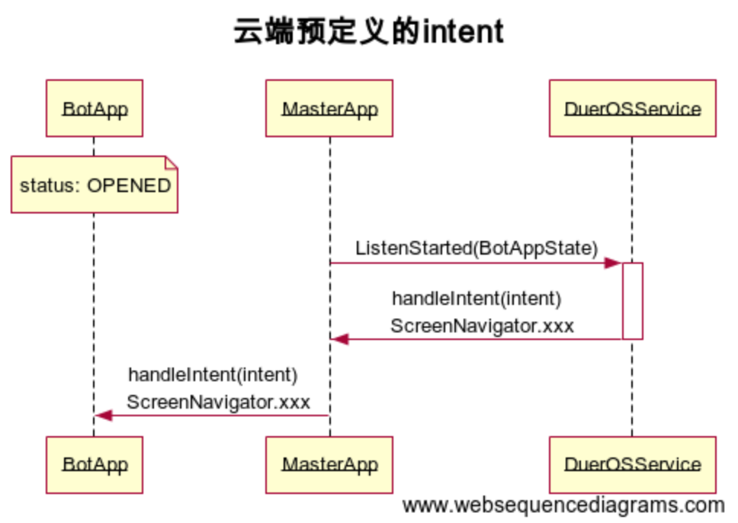
Android App的开发、调试 4-Intent处理流程
可以在DBP上继续优化intent
Notes:
除了用户自定义的intent，我们还有一些内置的intent可以从云端返回
内置的intent现在主要是屏幕导航类query，包括“上一页” 、“退出”、“向左滚动”等等。未来还会持续增加

Slide 13
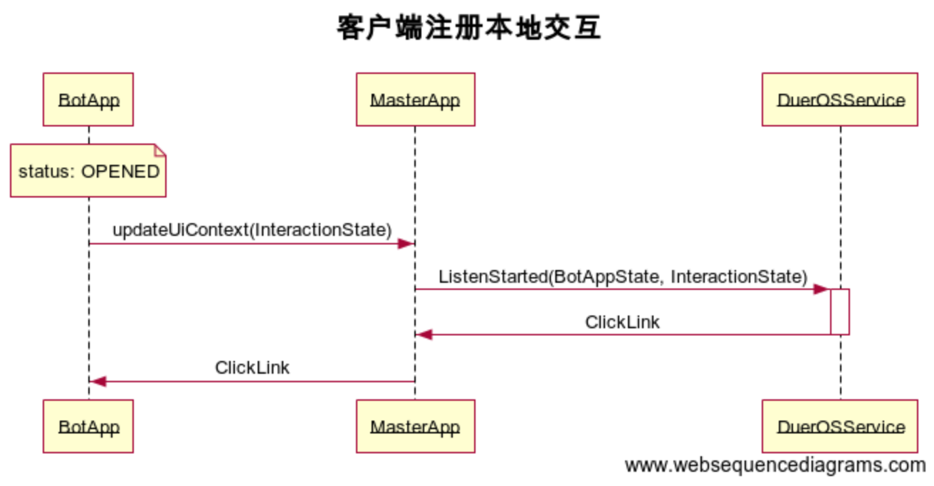
Android App的开发、调试过程 5 -客户端注册本地交互（UI Control）
BotApp （基于当前界面）生成UiContext
向MasterApp注册
云端根据UiContext去做理解
无需在DBP上操作即可实现
Notes:
第二页的名词解释，有ui control的定义：
Ui Control：基于当前页面、场景的可交互元素，进行语音交互的技术方案，包含在DCS协议之中
UiContext：一种ClientContext，描述当前页面的可交互元素
ClickLink：一种Directive，描述用户通过语音对当前页面的可交互元素的操作
优势：
不需要DBP操作
非全局的控制，可根据当前具体的场景，识别不同的语音命令。所以这个功能还有另一个名字叫做“场景注册”

Slide 14
Android App的开发、调试过程 6 - 联调
在Dbp上打开真机调试
“打开技能调试模式”
“打开【调用名称】”
Notes:
对于每个开发者，同一时刻，只有一个bot可以处于“真机调试”的状态

Slide 15
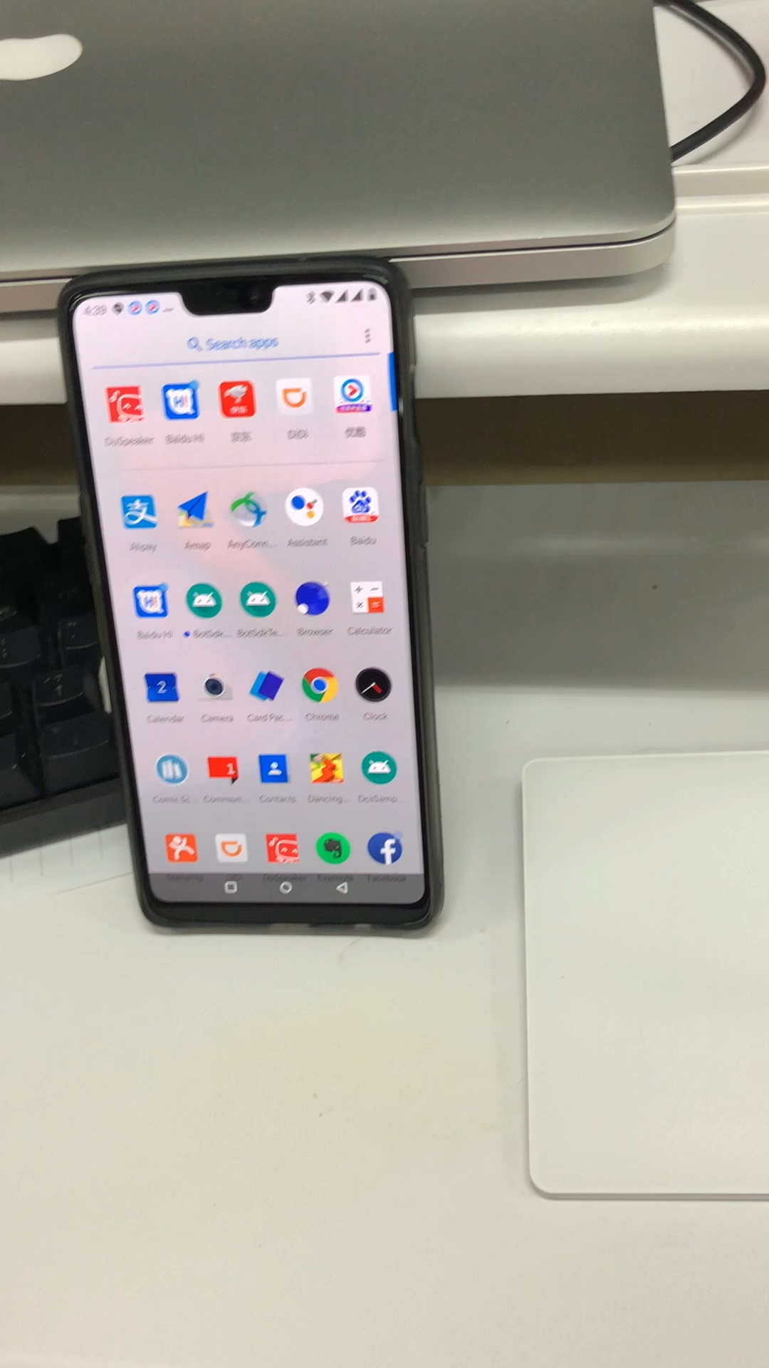
DEMO演示
Notes:
初始化、打开app
进入masterapp
“打开技能调试模式”
“打开交通灯控制”（进入bot app）
云端intent
“打开红灯”
“打开黄灯”
“关闭交通灯”
“下一页”
UI Control
点击updateUiContext
“点击试一试”
“输入北京”
点击“点我开始说话”
“退出”

Slide 16
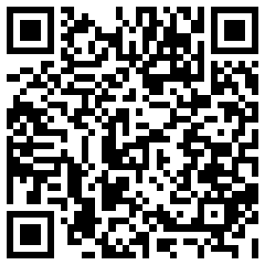
Sdk、demo代码、文档
https://github.com/dueros/AndroidBotSdkDemo
Notes:
BD请联系qibaowei

